Slide 1
第15章 Docker Desktop 使用 Kubernetes
15.1 Kubernetes基本概念
15.2 Kubernetes架构设计简介
15.3 Kubernetes使用示例

Slide 2
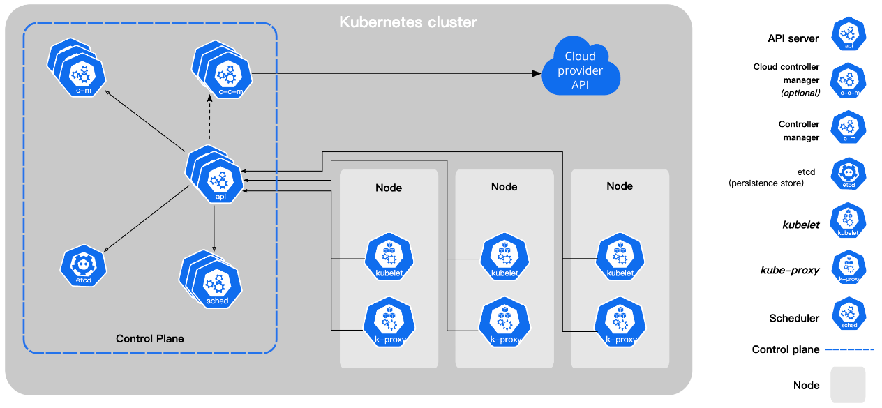
15.1 Kubernetes基本概念
15.1.1 集群
Kubernetes 集群是一组用于运行容器化应用的节点计算机。Kubernetes运行的其实就是集群。
集群至少包含一个控制平面（Control Plane），以及一个或多个计算机器或节点（Node）。控制平面负责维护集群的预期状态，例如运行哪个应用以及使用哪个容器镜像。节点则负责应用和工作负载的实际运行。集群是 Kubernetes 的核心优势，能够在内部或云端跨一组机器（物理机、虚拟机都可以）调度和运行容器。

Slide 3
15.1 Kubernetes基本概念
15.1.2 Container
Container（容器）是一种便携式、轻量级的操作系统级虚拟化技术。它使用 namespace 隔离不同的软件运行环境，并通过镜像自包含软件的运行环境，从而使得容器可以很方便的在任何地方运行。
由于容器体积小且启动快，因此可以在每个容器镜像中打包一个应用程序。这种一对一的应用镜像关系拥有很多好处。使用容器，不需要与外部的基础架构环境绑定，因为每一个应用程序都不需要外部依赖，更不需要与外部的基础架构环境依赖，解决了从开发到生产环境的一致性问题。

Slide 4
15.1 Kubernetes基本概念
15.1.3 Pod
Kubernetes 使用 Pod 来管理容器，Pod是Kubernetes中调度的单位，每个 Pod 可以包含一个或多个紧密关联的容器。Pod 是一组紧密关联的容器集合，它是一个或多个容器在其中运行的资源封装，它们共享 PID、IPC、Network 和 UTS namespace，是 Kubernetes 调度的基本单位。保证属于同一 Pod的容器可以一起调度到同一台计算机上，并且可以通过本地卷共享状态。Pod 内的多个容器共享网络和文件系统，可以通过进程间通信和文件共享这种简单高效的方式组合完成服务。
在 Kubernetes 中，所有对象都使用 manifest（yaml 或 json）来定义，例如一个 nginx 服务可以定义为 nginx.yaml，它包含一个镜像为 nginx 的容器：
apiVersion: v1
kind: Pod
metadata:
name: nginx
labels:
app: nginx
spec:
containers:
- name: nginx
image: nginx
ports:
- containerPort: 80

Slide 5
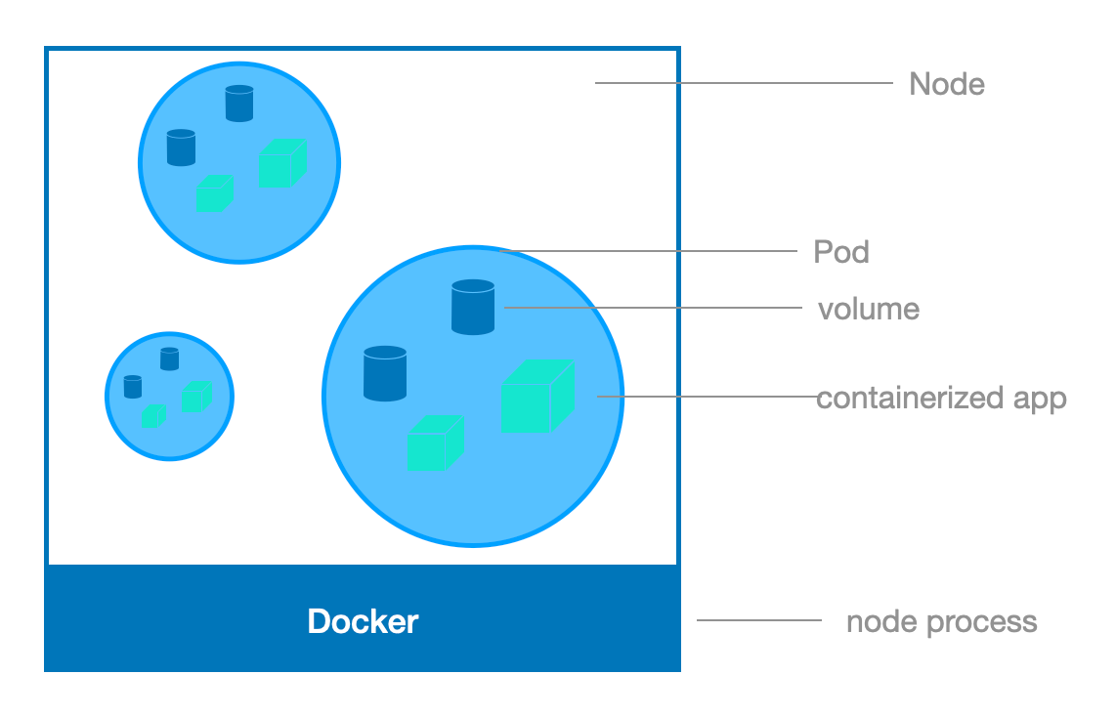
15.1 Kubernetes基本概念
15.1.4 Node
Node 是 Pod 真正运行的主机，可以是物理机，也可以是虚拟机。为了管理 Pod，每个 Node 节点上至少要运行 container runtime（比如 docker 或者 rkt）、kubelet 和 kube-proxy 服务。

Slide 6
15.1 Kubernetes基本概念
15.1.5 Namespace
Namespace 是对一组资源和对象的抽象集合，例如可以用来将系统内部的对象划分为不同的项目组或用户组。常见的 pods、services、 replication controllers 和 deployments 等都是属于某一个 namespace 的（默认是 default），而 node、persistentVolumes 等则不属于任何 namespace。

Slide 7
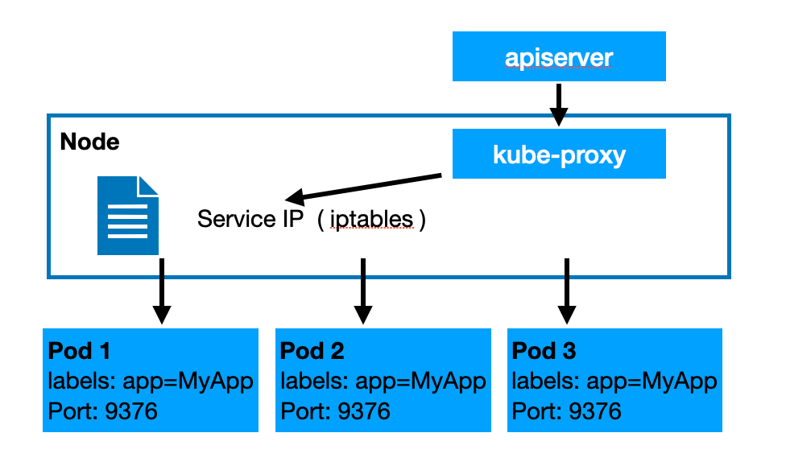
15.1 Kubernetes基本概念
15.1.6 Service
Kubernetes使用服务抽象支持命名和负载均衡，带名字的服务，会映射到由标签选择器定义的一组动态Pod集。集群中的任何容器都可以使用服务名访问服务。
Service 是应用服务的抽象，通过 labels 为应用提供负载均衡和服务发现。匹配 labels 的 Pod IP 和端口列表组成 endpoints，由 kube-proxy 负责将服务 IP 负载均衡到这些 endpoints 上。
每个 Service 都会自动分配一个 cluster IP（仅在集群内部可访问的虚拟地址）和 DNS 名，其他容器可以通过该地址或 DNS 来访问服务，而不需要了解后端容器的运行。

Slide 8
15.1 Kubernetes基本概念
15.1.7 Label
通过使用标签组织Pod，Kubernetes支持灵活的集合，标签是用户附加到Pod（实际上是系统中的任何对象）的任意键值对。
Label 是识别 Kubernetes 对象的标签，以 key/value 的方式附加到对象上（key 最长不能超过 63 字节，value 可以为空，也可以是不超过 253 字节的字符串）。
Label 不提供唯一性，并且实际上经常是很多对象（如 Pods）都使用相同的 label 来标志具体的应用。

Slide 9
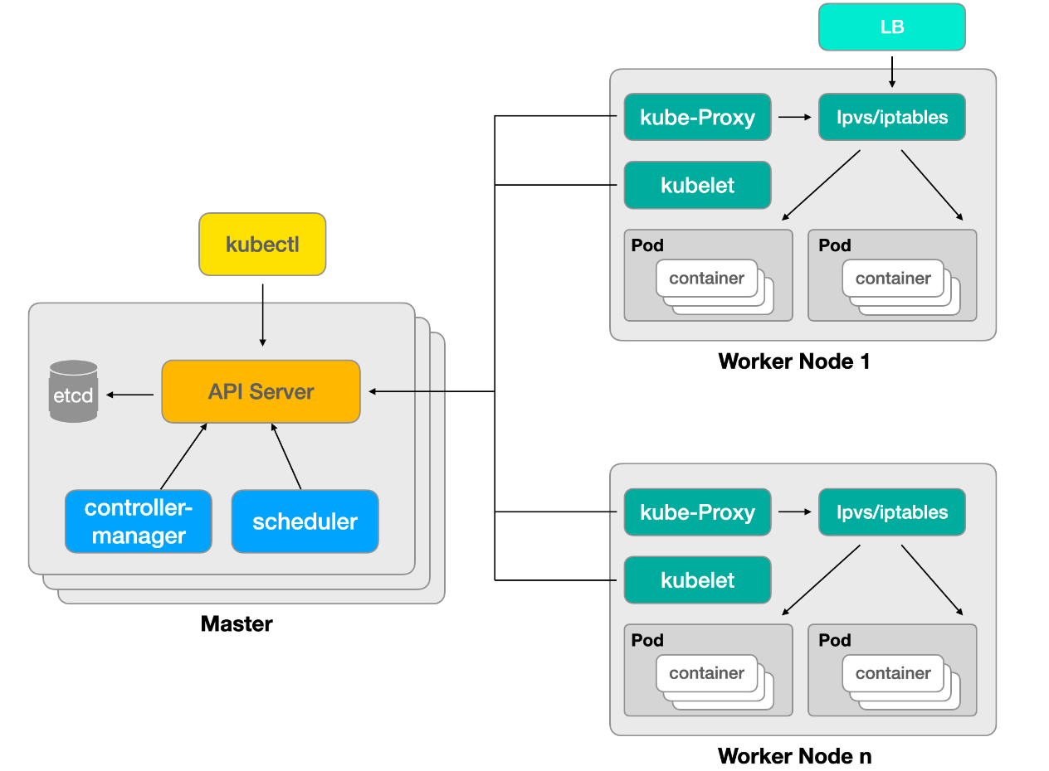
15.2 Kubernetes架构设计简介
Kubernetes整体架构如图所示，整个系统由控制面(Master)与数据面(Worker Node)组成。

Slide 10
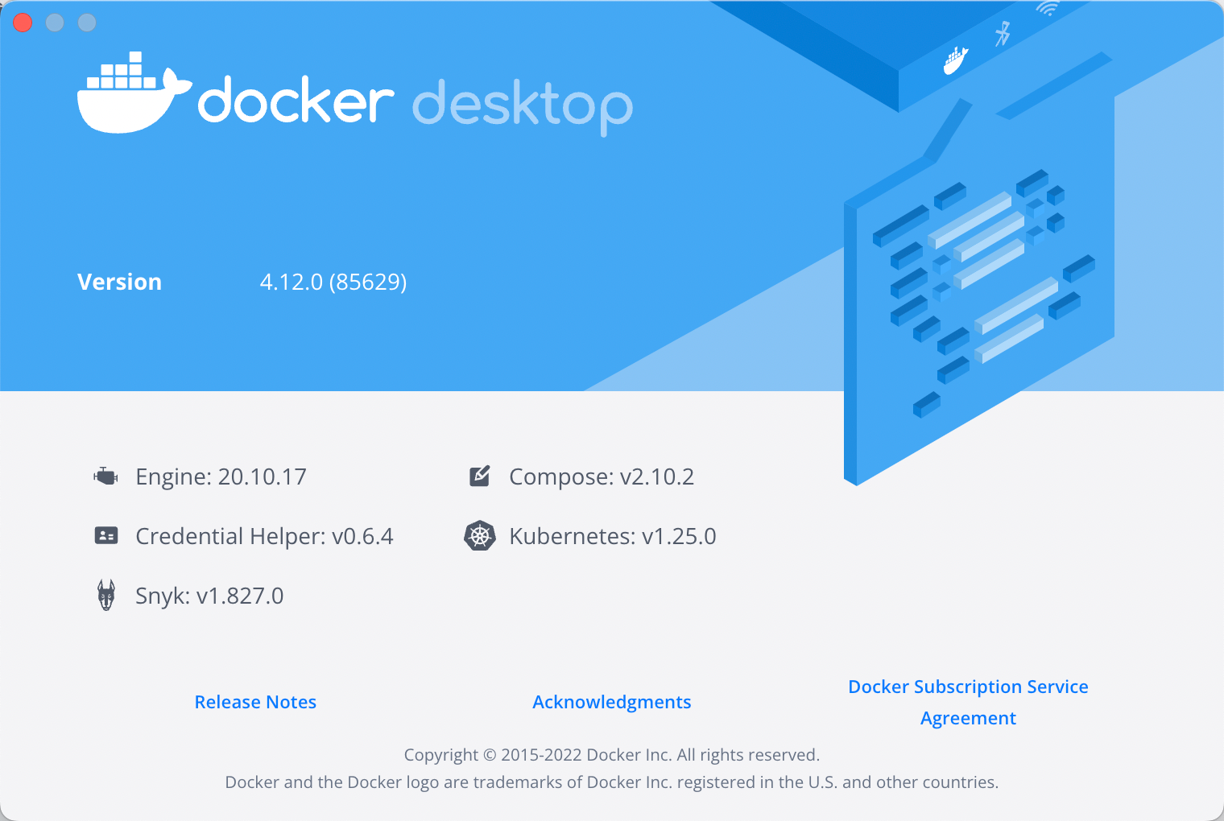
15.3 Kubernetes使用示例
15.3.1 启用Kubernetes
Docker desktop 集成了 kubernetes 功能，可以满足最快完成 kubernetes 学习环境搭建的需求。
如果没有安装 docker desktop，可以直接下载最新版本进行安装。如果已安装 docker，为了更新至最新版本，也可以使用下载最新版本安装的方式进行版本更新。下载地址：https://www.docker.com/products/docker-desktop。
成功安装 desktop，可以在 About 菜单中看到其版本号：

Slide 11
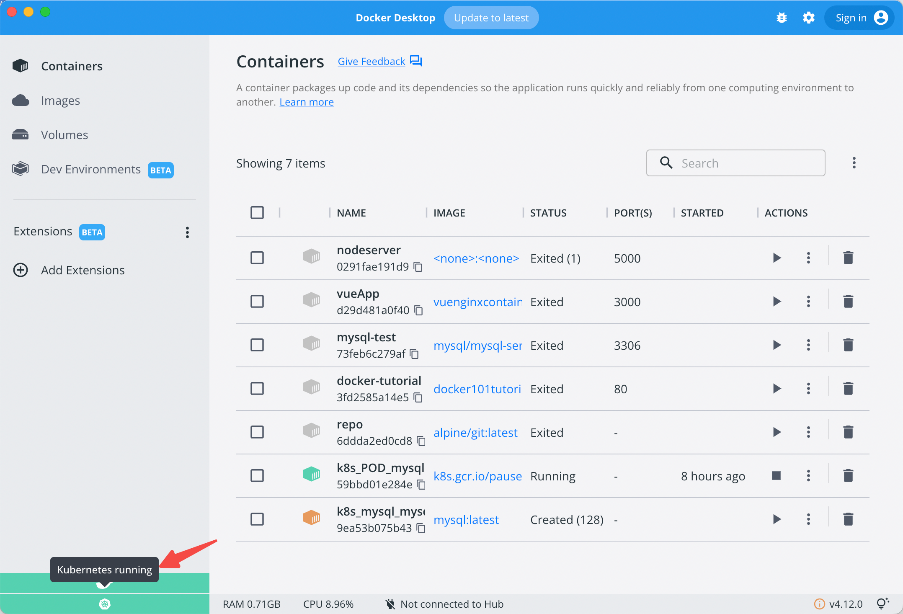
15.3 Kubernetes使用示例
15.3.2 使用Kubernetes
集群启用完成后，在打开Docker桌面应用的选项卡在 UI 上会有些微的变化，证明Kubernetes集群已经成功启动起来了。

Slide 12
15.3 Kubernetes使用示例
15.3.3 创建MySQL
首先，在项目目录k8s下创建mysql.yaml文件，mysql.yaml文件内容如下：

Slide 13
15.3 Kubernetes使用示例
15.3.4 使用命名空间部署MySQL

